Slide 1
Муниципальное бюджетное дошкольное образовательное учреждение "Детский сад общеразвивающего вида с приоритетным осуществлением деятельности по физическому развитию детей №43 «Родничок» города Новочебоксарска
Рождественские образовательные чтения
Тема: «Всему начало здесь, в саду родном…»
Выполнила воспитатель Максимова В.Ю.

Slide 2
«Пусть ребенок чувствует красоту и восторгается ею, пусть в его сердце и в памяти навсегда сохранятся образы, в которых воплощается Родина».
В.А.Сухомлинский.

Slide 3
Задачи этого направления работы:
формирование общей культуры детей на основе духовно-нравственных и социокультурных ценностей общества;
воспитание интереса и любви к национальной культуре, народному творчеству, обычаям, традициям;
повышение компетентности родителей в вопросах духовно-нравственного воспитания.

Slide 4
Основными формами работы с детьми являются:
− Занятия, беседы, игры духовно-нравственного содержания.
− Проведение православных праздников.
− Экскурсии, целевые прогулки в храмы города.
− Организация творческих выставок к православным праздникам (совместная деятельность детей и родителей).

Slide 6
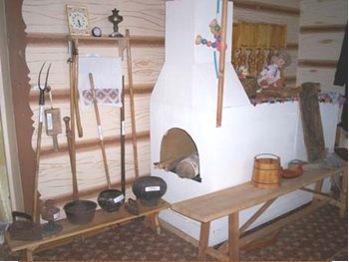
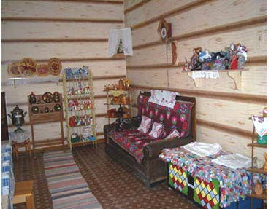
Мини-музей «Русская изба»

Slide 7
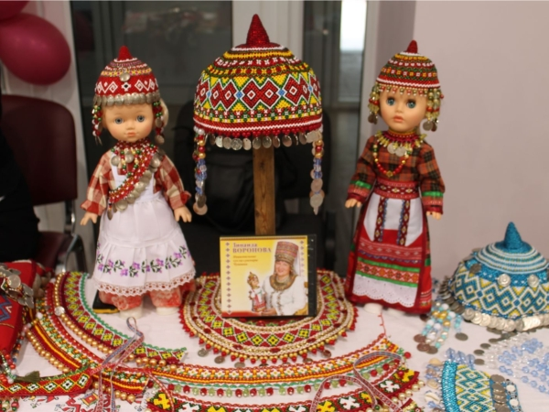
Мини-музей «Чувашская изба»

Slide 8
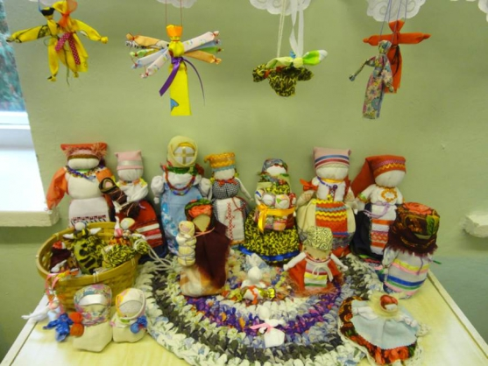
Мини-музей кукол «Пеленашка»

Slide 9
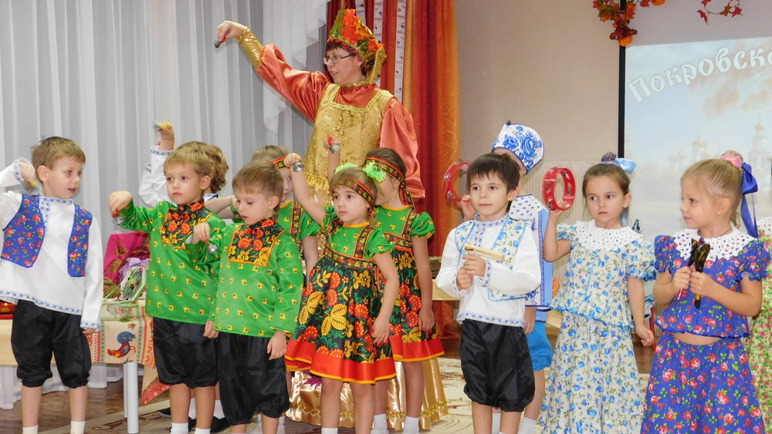
Покров День

Slide 10
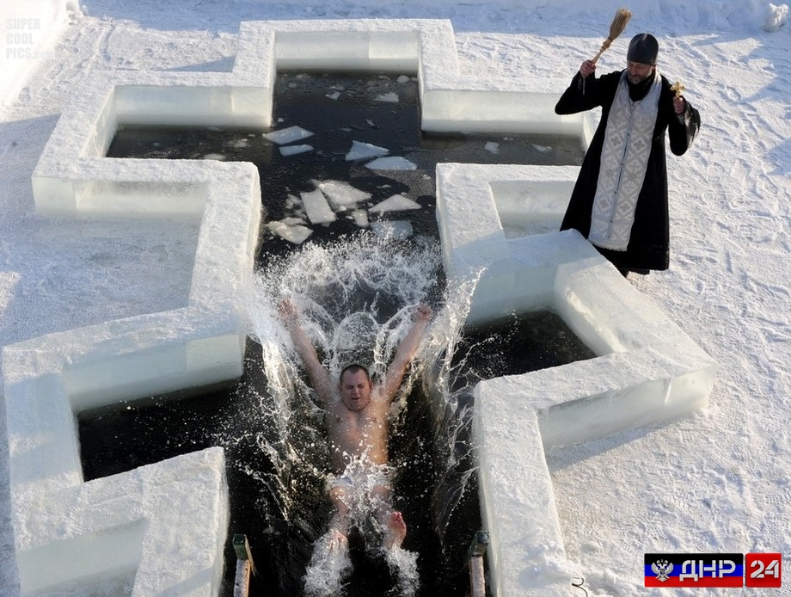
Рождество Христово,Крещение

Slide 11
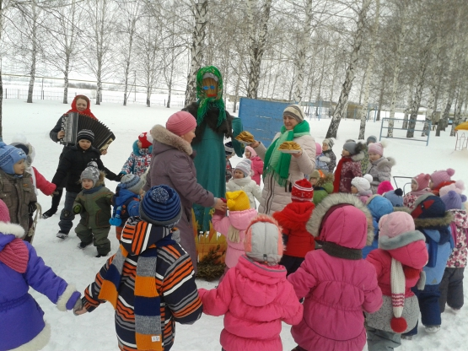
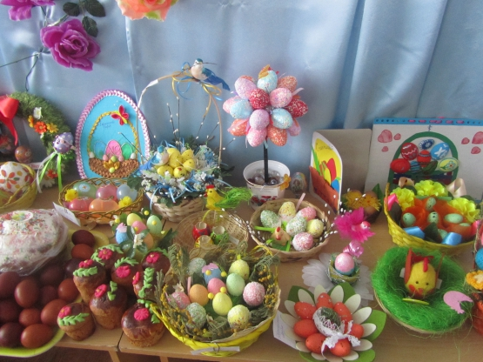

Slide 12
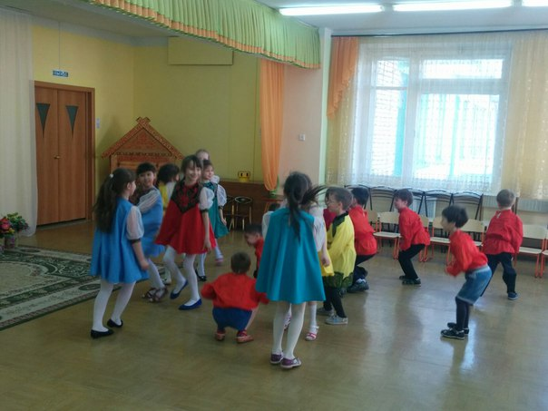

Slide 13
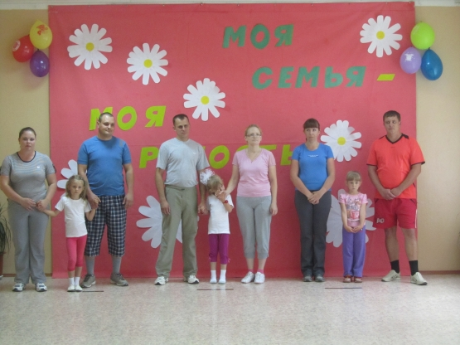
День Семьи,Любви и Верности

Slide 14
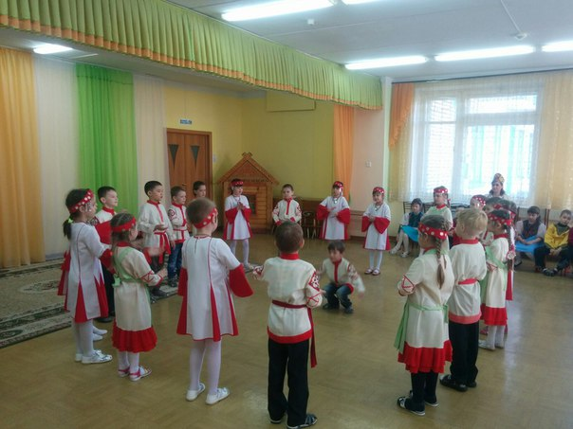

Slide 15
Спасибо за внимание!

